Slide 1
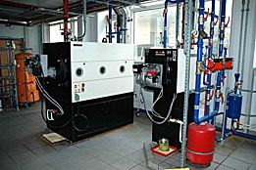
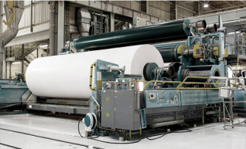
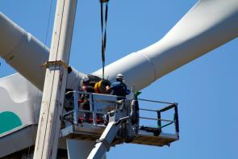
La sous-épreuve E61
Rapport d’activités en entreprise
Séminaire national BTS Maintenance des Systèmes – Lycée Raspail Paris
13 et 14 novembre 2014
Pascal DENIS – Lycée Colbert-de-Torcy SABLÉ/SARTHE
D. PETRELLA – IA-IPR STI Versailles

Slide 2
La sous-épreuve E61 : rapport d’activités en entreprise
Activité évaluée
Stage de 4 semaines dans un service de maintenance en 1ère année de formation
Modalités d’évaluation – coefficient 2
Évaluation de la compétence C13 en entreprise par le tuteur et 1 enseignant (sauf systèmes éoliens) Évaluation des compétences C51 et C52 lors de la soutenance orale du rapport de stage 1 épreuve orale 25mn : 15mn d’exposé dont 5 mn en anglais + 10 mn entretien dont 5 mn en anglais) Commission d’interrogation = 1 professeur de STI + 1 professeur d’anglais + 1 représentant professionnel

Slide 3
La sous-épreuve E61 : rapport d’activités en entreprise
Objectifs de formation durant le stage en entreprise | BTS MS Systèmes de production | BTS MS Systèmes énergétiques et fluidiques | BTS MS Systèmes éoliens
Insertion dans un service de maintenance | X | X | X
Réalisation en autonomie d’activités de maintenance préventive, de surveillance, d’inspection | Compétence C13 à réaliser et à évaluer en entreprise | Cette compétence C13 est évaluée lors du stage de 2e année
Renseignement des outils de report de l’information (compte-rendu…) | Compétence C51 à mobiliser en entreprise et à évaluer lors de l’épreuve orale

Slide 4
La sous-épreuve E61 : rapport d’activités en entreprise
Objectifs de formation durant le stage en entreprise | BTS MS Systèmes de production | BTS MS Systèmes énergétiques et fluidiques | BTS MS Systèmes éoliens
Présentation du service de maintenance et de son organisation en relation avec le parc des systèmes de production Présentation d’une activité en langue anglaise | Compétence C52 à mobiliser et à évaluer lors de l’épreuve orale
Description des conditions et des outils et EPI spécifiques pour intervenir sur un système éolien, y compris en langue anglaise |  |  | Compétence C52 à mobiliser et à évaluer lors de l’épreuve orale

Slide 5
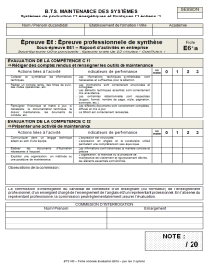
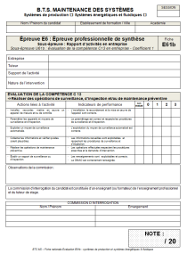
La sous-épreuve E61 : rapport d’activités en entreprise
Fiches d’évaluation
Objectifs de formation durant le stage en entreprise | BTS MS Systèmes de production | BTS MS Systèmes énergétiques et fluidiques | BTS MS Systèmes éoliens
Fiche d’évaluation E61a (C51 et C52) | À mettre en œuvre lors de l’épreuve ponctuelle orale en 2e année
Fiche d’évaluation E61b (C13) | À mettre en œuvre en entreprise (tuteur + enseignant)

Slide 6
La sous-épreuve E61 : rapport d’activités en entreprise
rapport d’activités
(vingt à vingt-cinq pages dactylographiées)
Présentation de l’entreprise et de son service de maintenance ;
présentation de la fonction et de la planification de la maintenance ;
présentation des activités de maintenance en relation avec le plan prévisionnel de maintenance auxquelles il a participé ;
résumé d’une page en langue anglaise d’une activité de maintenance réalisée au sein de l’entreprise.

Slide 7
La sous-épreuve E61 : rapport d’activités en entreprise
évaluation de la compétence C13 en entreprise
Exemples d’opérations de maintenance pouvant être proposées comme activités support de l’évaluation
Opérations de surveillance
Relevé de grandeurs, d’état de fonctionnement ou de données sur le comportement du bien dans le cadre de sa maintenance ;
Surveillance de machines tournantes par analyse vibratoire ;
Surveillance d’une installation par thermographie infra-rouge ;
Surveillance des lubrifiants sur une installation hydraulique ;
Contrôles non destructifs (par courant de Foucault, ultra-sons, ressuage,…)
Surveillance de la production d’énergie.

Slide 8
La sous-épreuve E61 : rapport d’activités en entreprise
évaluation de la compétence C13 en entreprise
Exemples d’opérations de maintenance pouvant être proposées comme activités support de l’évaluation
Opérations d’inspection
Démontage, dépose de composants ou de sous-ensembles ou de partie du bien pour en vérifier l’état ;
Observation de l’état du bien à l’arrêt et en fonctionnement : usure, fuite de fluide, bruit, niveau sonore ;
Confrontation des données et des observations du bien avec les données de fonctionnement normal ;
Rapport de visite, compte-rendu sur les constatations et observations.

Slide 9
La sous-épreuve E61 : rapport d’activités en entreprise
évaluation de la compétence C13 en entreprise
Exemples d’opérations de maintenance pouvant être proposées comme activités support de l’évaluation
Opérations de maintenance préventive
Contrôle de l’entrefer d’un moteur frein d’un monte-charge ;
Échange standard d’un composant ;
Révision d’un bien ;
Entretien périodique ;
Échange de fluides (participation ou prise en charge suivant la formation à l’habilitation pour intervenir sur certains fluides).

Slide 10
La sous-épreuve E61 : rapport d’activités en entreprise
évaluation de la compétence C13 en entreprise
Pour des raisons pratiques, il est difficile d’envisager la présence d’un enseignant pendant l’intervention servant de support à l’évaluation de la compétence.
Le tuteur, prévenu en amont de la période de stage encadrera au moment opportun le candidat.
Un enseignant pourra alors se rendre en entreprise et évaluer avec le tuteur la réalisation de la compétence C13 suite à un dialogue avec le candidat.

Slide 11
Séminaire national BTS Maintenance des Systèmes – Lycée Raspail Paris
13 et 14 novembre 2014
Merci de votre attention
Pascal DENIS – Lycée Colbert-de-Torcy SABLÉ/SARTHE
D. PETRELLA – IA-IPR STI Versailles

